Slide 1
Préparation à l’examen OACP
Thème 2:
Rouler dans des conditions extérieures particulière

Slide 2
Intempéries Pluie

Slide 3
Visibilité Distance

Slide 4
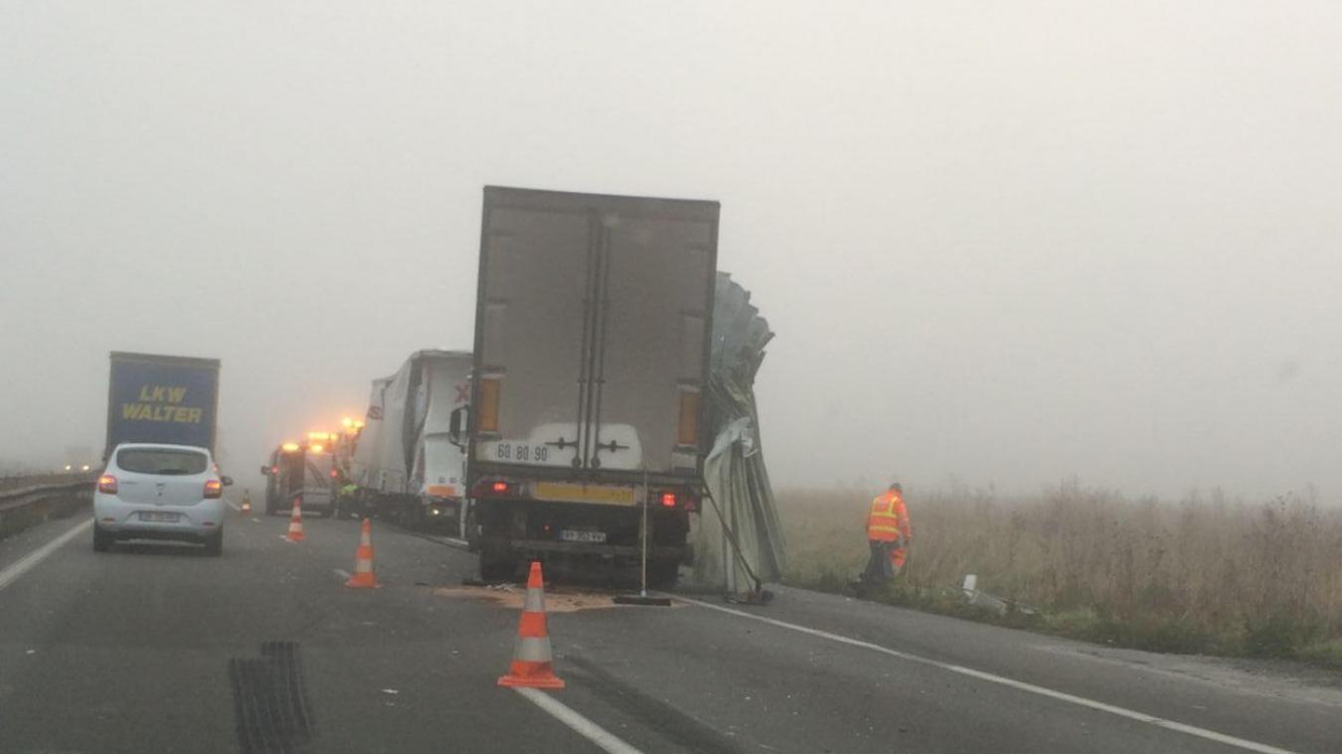

Slide 5
Tous n’est qu’une question de vitesse!
Adaptez votre vitesse en fonction de la visibilité!
Sur route étroite, en courbe, moitié de la distance visible!

Slide 6
Sur la neige, quand ça glisse… ça glisse!

Slide 7
Sur la neige, la plus grande prudence s’impose!

Slide 8
Alors que faire dans pareil situations?
Ecouter les infos météo avant le départ
Préparer son véhicule (pneus, chaines…)
Planifier assez de temps!
Et?
Savoir renoncer!

Slide 10
Les chaînes rotatives

Slide 11
Quoi qu’il arrive, que fait-on avant de monter des chaînes sur un véhicule?
Je lis le manuel du constructeur!
Réponse primordiale pour les questions d’examen!

Slide 12
Rouler sur revêtement naturel

Slide 13
Rouler de nuit

Slide 14
Citez 2 mesures permettant de sécuriser la circulation sur les routes en hiver?
Equipement du véhicule: pneus neige, chaîne à neige
Adapter sa vitesse aux conditions de la route!
Citez une problématique liée à la circulation par temps de brouillard?
Visibilité réduite, vue troublée, distorsion des distances
De quelle manière doivent être serrée les chaînes à neige?
Laisser 1cm d’espace entre le pneu et la chaîne sur neige
Serrer à fond sur la glace
Concernant la circulation de nuit, à quoi faut-il particulièrement faire attention?
Adapter la vitesse aux conditions de visibilité
En cas d’éblouissement, diriger le regard du côté droit de la chaussée
La visibilité diminue fortement sous la pluie!
Fin du module / révison

